Slide 1











Conception d’un Tableau de Bord pour l’Analyse des Statistiques
de l’Éducation, de l’Emploi et de la Migration en Tunisie
Préparé par :
Salim Mgaidi – Sami Ferchichi – Iheb Mokhtar Ben Chebil – Farah Ouni –
Raslen Korbosli – Islem Belarbi – Mohamed Yacine Ayari – Moetaz Marzouki – Firas Bessioud – Emna Ajmi

Slide 2




Contexte et Problématique
La Tunisie fait face depuis plusieurs années à trois défis majeurs :
  Un système éducatif en difficulté, marqué par des disparités régionales dans la scolarisation.
  Un taux de chômage élevé, notamment chez les jeunes et les diplômés.
  Une augmentation des migrations, souvent motivées par la recherche d'opportunités sociales ou économiques.
Malgré la disponibilité des données publiées par l’Institut National de la Statistique (INS), plusieurs obstacles persistent :
  Les données sont dispersées, difficiles à consulter et à comparer.
  Absence d’un outil intégré permettant de comprendre la relation entre éducation, emploi et migration.
  Manque de visibilité sur les populations vulnérables : régions, tranches d’âge, genre, milieu.

Slide 3




Objectifs du Projet
1.
Analyse Éducation, Emploi, Migration
2.
Détection des populations vulnérables
3.
Prise de décision basée sur données
4.
Définir des programmes ciblés

Slide 4


Architecture Globale
Staging Area
Data Warehouse
INS
Power BI
  Extraction des données depuis le portail DataPortal INS (CSV, Excel, API).
  Vérification et validation des fichiers sources : cohérence, valeurs manquantes, structure.
  Documentation des sources : date d’extraction, type de donnée, dictionnaire des champs.
  Chargement brut (Raw Load) : importer les données INS sans transformation dans des tables temporaires.
  Nettoyage et normalisation : correction des types, uniformisation des noms, suppression des doublons.
  Préparation pour le Data Warehouse : création des tables structurées prêtes à être chargées (staging clean).
  Connexion au Data Warehouse (DirectQuery ou Import).
  Création des KPI, cartes, graphiques, maps pour Éducation, Emploi, Migration.
  Mise en place des filtres interactifs : région, district, tranche d’âge, genre, milieu, année.
  Modélisation: création des dimensions et tables de faits.
  Chargement périodique via SSIS : insertion des données transformées avec clés primaires/étrangères.

Slide 5
Besoins Fonctionnels
  Visualiser les taux de scolarisation par gouvernorat, délégation/district (Nord/Centre/Sud), genre, milieu (urbain/rural) et niveau d’instruction (primaire/secondaire/supérieur).
  Identifier les zones et populations à risque : délégations/âges/genres/secteurs avec taux de chômage élevé.
  Cartographier la migration : nombre de migrants par délégation, motifs (emploi, études, mariage...), âge, genre, milieu.
  Filtrer dynamiquement : drill-down ( Distrect → Region → gouvernorat → délégation ), et slices par genre, âge, milieu.

Slide 6
Besoins Non Fonctionnels
  Fiabilité : assurer la cohérence et la qualité des informations affichées.
  Évolutivité : permettre l’ajout de nouvelles données ou indicateurs sans modification majeure.
  Accessibilité : offrir une interface claire, intuitive et accessible sur plusieurs supports.
  Mise à jour : permettre l’actualisation régulière des données du portail INS.
  Qualité : veiller à la précision, la cohérence et la propreté des données.
  Traçabilité : conserver un historique des opérations d’intégration et des mises à jour.

Slide 7
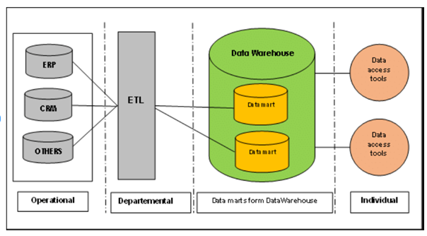
Modélisation Multidimensionnelle (DM)
Méthodologie : Top-Down — Kimball ( Constelation Schema )
Tables de faits :
  Fait_Éducation ()
  Fait Instruction ()
  Fait_Emploi ()
  FactEmploiTrancheAge()
  FactEmp SecteurActivite()
  Fait_MigrationInterne ()
  Fait_MigrationExterne()
Tables de dimensions :
  Dim_Geo (gouvernorat, délégation, district)
  Dim_Sexe
  Dim_Milieu
  Dim_Age
  Dim_NiveauInstruction
  Dim_SecteurActivité
  Dim_RaisonMigration

Slide 8
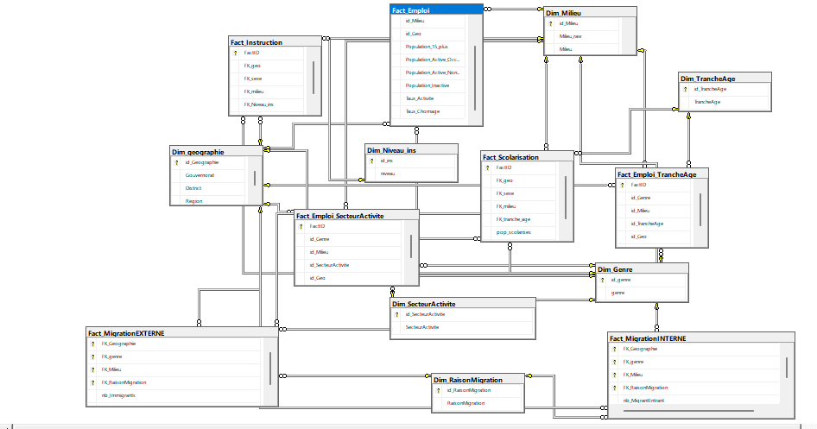
Clés et Mesures
Clés Primaires :
  id_geo, id_sexe, id_age, ...
Clés Étrangères :
  FK dans chaque table de faits vers dimensions
Mesures :
Éducation :
  Taux de scolarisation
Emploi :
  Taux de chômage
  taux de activite
Migration :
  Nombre total migrants/imigrants
  Nombre total migrants(sortant/entrant)
exemple:

Slide 9
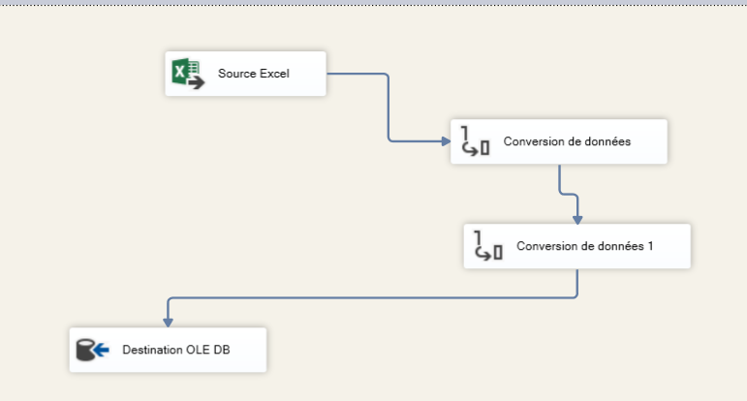
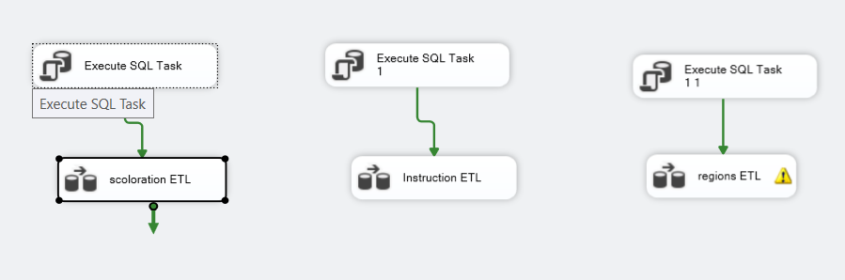
Staging Area (SA)
  Rôle principal : zone intermédiaire pour recevoir les données brutes avant transformation.
  Objectifs :
  Charger les données issues de l’INS sans modifications majeures.
  Vérifier la qualité des données : cohérence, type, doublons.
  Normaliser les formats (dates, texte, codes) pour préparer le chargement dans le Data Warehouse.
  Avantages :
  Permet de détecter les erreurs avant d’affecter l’entrepôt.
  Centralise toutes les données sources.
  Structure typique : tables temporaires ou staging tables correspondant aux sources INS (Éducation, Emploi, Migration).
Exemple Education

Slide 10
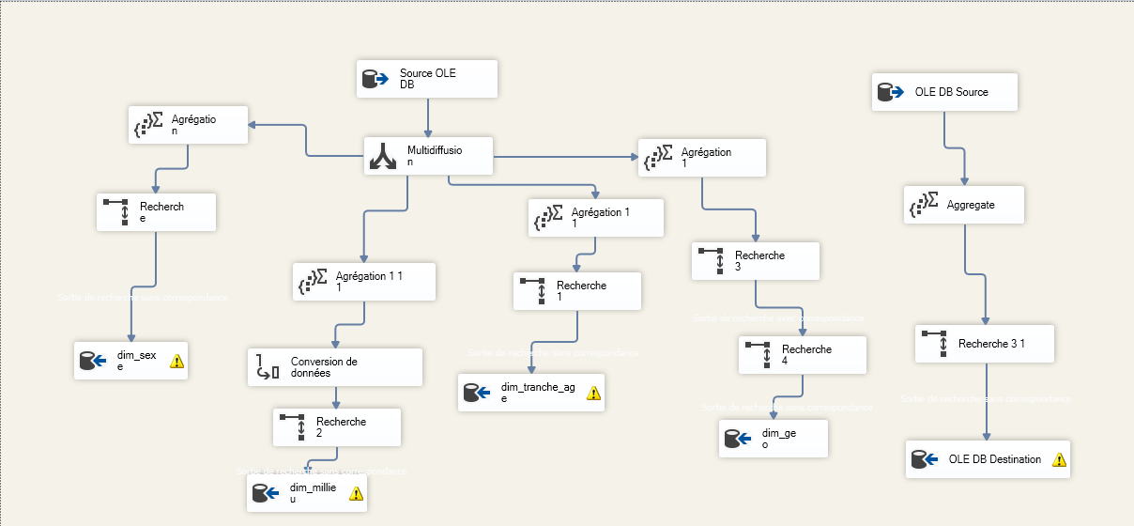
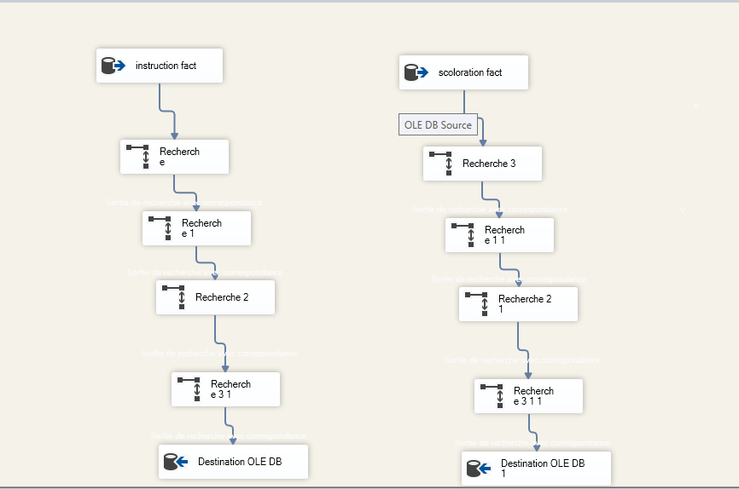
2
ETL SSIS
  Extraction depuis INS (CSV/Excel/API)
  Transformation : nettoyage, typage, mapping
  Chargement dans SA puis DW
1
3

Slide 11

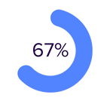

KPI Éducation
  Mesurent la répartition de la population selon les caractéristiques sociales :
  Par niveau d’instruction ,Par sexe ,Par milieu,Par région / district / gouvernorat
  Mesurent la scolarisation de la population :
  Taux de scolarisation
  Population scolarisée par âge, Par sexe, milieu, région / district / gouvernorat

Slide 12
KPI Emploi
  Taux Chômage par Milieu
  Taux Chômage par delegation
  Population Inactive par Governorat
  Taux Chômage par genre
  Population Chômage par Tranche Age
  Population Occupee par Secteur Activite
  taux de chomage par Governorat

Slide 13
KPI Migration
  Nombre total de migrants
  Nombre Immigrants / Émigrants (pour la migration internationale).
  Nombre Entrants / Sortants (pour la migration interne).
  Migrants par gouvernorat
  Raison de migration (emploi/études/mariage…)

Slide 14
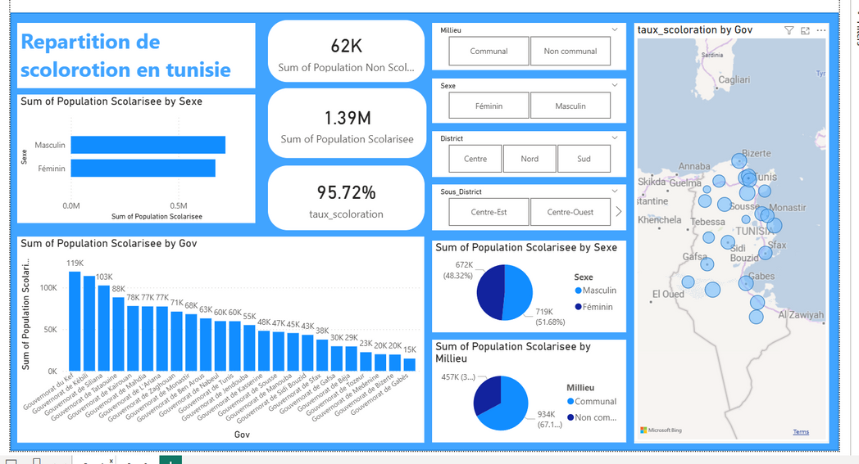
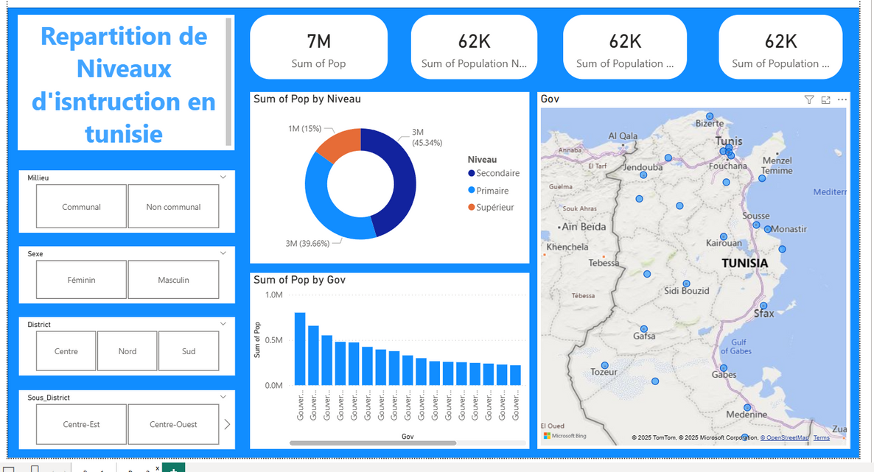
Tableau de Bord Power BI
Page Éducation

Slide 15
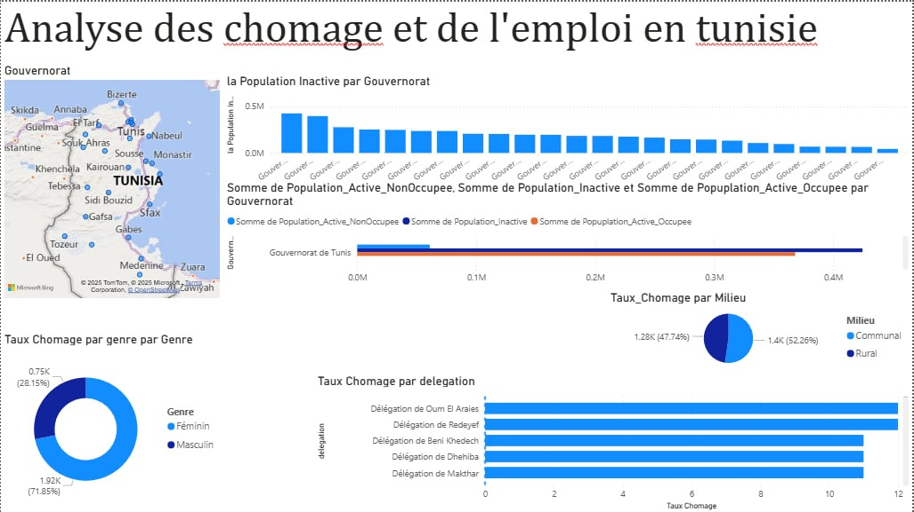
Tableau de Bord Power BI
Page Emploi

Slide 16
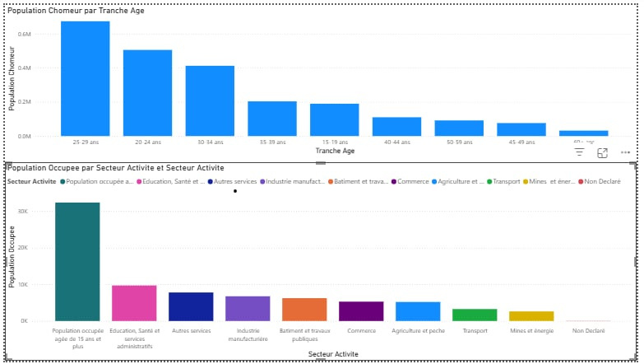
Tableau de Bord Power BI
Page Emploi

Slide 17
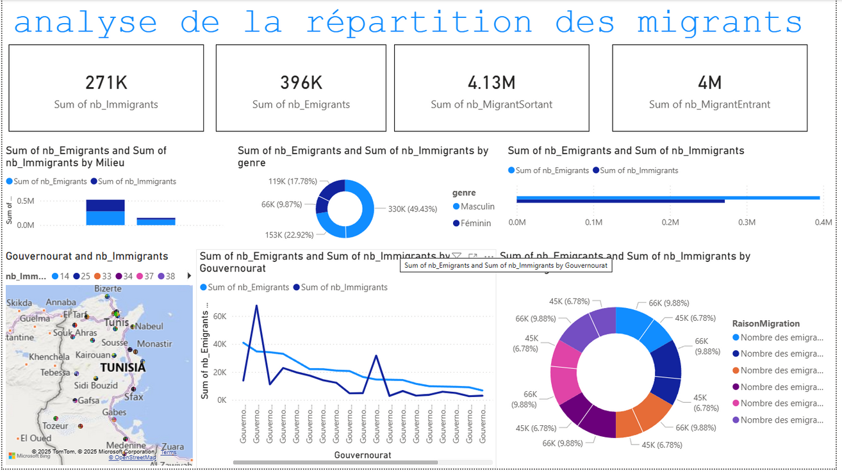
Tableau de Bord Power BI
Page Migration

Slide 18
Conclusion
Ce projet constitue une base solide pour l’analyse socio-économique en Tunisie. Il permet à l’association d’avoir une compréhension approfondie des enjeux actuels et futurs, et de mettre en place des actions ciblées pour améliorer l’éducation, réduire le chômage et atténuer les facteurs de migration.
Apports pour l’association
  Possibilité de prendre des décisions stratégiques basées sur des indicateurs fiables.
  Vision globale mais aussi détaillée de la situation socio-économique tunisienne.
  Capacité à concevoir des programmes de soutien mieux ciblés selon les groupes identifiés comme prioritaires.
  Outil évolutif permettant d’intégrer les données des années suivantes et de suivre les tendances.

Slide 19
Merci pour votre attention

Slide 20


Partie Questions

